Slide 1
Protección de Datos Personales

Slide 2
¿Qué es el ITEI?
El ITEI es un organismo público autónomo, con personalidad jurídica y patrimonio propios, el cual, tiene tres funciones esenciales:
Garantizar el acceso a la información pública
Proteger la información reservada y confidencial
Promover la cultura de la transparencia

Slide 3
El ITEI esta integrado por:
El consejo, que es el órgano máximo de gobierno
La Secretaria Ejecutiva
Las unidades administrativas
El consejo consultivo

Slide 4
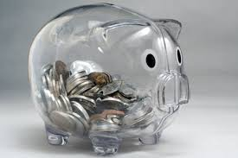
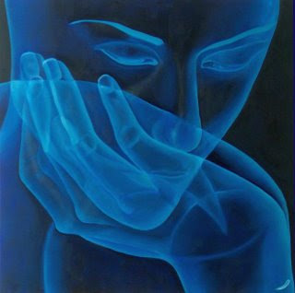
Transparencia
1) Es una de las características fundamentales y esenciales de Cualquier forma de gobierno contemporáneo democrático
2) Tu tienes el derecho de pedir información a cualquier gobierno municipal estatal federal y no te podrá ser negada salvo algunos casos que contempla la ley

Slide 5
Transparencia
3) Es obligación de todos los servidores públicos de informar sobre sus acciones y decisiones rendir cuentas
4) Ejercer tu derecho a la transparencia y el acceso a la información te servirá para tomar mejores decisiones sobre tu vida privada y la de tu comunidad .

Slide 6
Solicitud información Requisitos
1) Nombre del sujeto obligado a quien se dirige
2) Nombre del solicitante.
3) Domicilio, 4) fax, 5) correo electrónico
6) Medio de acceso.

Slide 7
Presentación:
1) la solicitud debe de presentarse por escrito.
2) De forma personal en la unidad de transparencia en donde llenara un formato
3) En forma electrónica por medio del INFOMEX
1) la solicitud de debe presentarse por escrito, 2) de forma personal ante la en formato que al efecto dicha unidad, 3)en forma electrónica

Slide 8
El INFOMEX es un sistema electrónico para hacer solicitudes de información pública a cualquier sujeto obligado que haya implementado el sistema.
www.Itei.org.mx

Slide 9
Registro del solicitante
1)Nueva solicitud
2) Anotar el sujeto obligado
3) Y la unidad de transparencia del sujeto obligado
4) El medio de acceso
1) )Registro del usuario
2) Contraseña

Slide 10
¿Qué es
un dato personal?
Es cualquier información
relacionada contigo.

Slide 11
¿Quién es el dueño de
tus datos personales?
Tú eres el dueño de tus datos personales, y sólo tú decides a quien se los proporcionas, para qué cómo y cuándo.

Slide 12
¿Porqué es
importante proteger
tus datos personales?
Por razones de seguridad, para no exponerlos al robo de identidad o a la venta de datos con fines de comercialización o a la invasión de tu privacidad.

Slide 13
Datos personales
Estado civil
Fecha de nacimiento
Domicilio particular
Número telefónico
Origen étnico racial
Fotografía
Firma
RFC
CURP
Religión
Ideología
Estado de salud
Cuentas bancarias

Slide 14
Derechos ARCO
Derechos de Acceso, Rectificación, Cancelación y Oposición
Acceder a sus datos personales, que obren en poder del responsable.
Rectificar cuando sean inexactos o incompletos
Cancelar en todo momento, y dará a un periodo de bloqueo.
Oposición al tratamiento de sus datos, en todo momento y causa legítima.

Slide 15
Aviso de Privacidad
Documento físico, electrónico generado por el particular que es puesto a disposición del titular, previo al tratamiento de sus datos personales.

Slide 16
Aviso de Confidencialidad
Los datos personales que nos proporcione serán protegidos conforme a lo dispuesto por la Ley de Transparencia y Acceso a la Información Pública del Estado de Jalisco y sus Municipios, los cuales serán incorporados y tratados en el sistema de datos personales, el cual tendrá la denominación que se le designe al momento de su aprobación. Dicho sistema fue registrado en el listado de sistemas de datos personales que administra el Instituto de Transparencia e Información Pública de Jalisco www.itei.org.mx
¿Qué datos personales recabamos y para qué fines?
La información que recabamos, de manera opcional, en este sistema consiste en: nombre, sexo, edad, actividad, código postal, correo electrónico, teléfono, entidad federativa; con la finalidad de contar con datos estadísticos y realizar encuestas de contacto para enviar invitaciones a eventos que organiza este Instituto.

Slide 17
Aviso de Confidencialidad
La Unidad Administrativa responsable del sistema es el Centro Educativo y de Capacitación.
¿Dónde puedo ejercer mis derechos ARCO?
La dirección en la que el interesado podrá ejercer los derechos de acceso y corrección de sus datos personales es Avenida Ignacio L. Vallarta # 1312, Col. Americana, C.P. 44160, Guadalajara, Jalisco. Si tiene dudas o comentarios, envíe un correo electrónico a: juan.campos@itei.org.mx.
Lo anterior se informa en cumplimiento del artículo 2º, fracción III del Reglamento de la Ley de Transparencia y Acceso a la Información Pública del Estado de Jalisco y sus Municipios.

Slide 18
Datos personales
Datos Personales y Redes Sociales

Slide 19
La sociedad utiliza herramientas para comunicarse como es el internet y las redes sociales y son una ventana al intercambio de información incluyendo los datos personales.

Slide 20
En el estado de México 6,2 millones, DF 4.2 millones, Guadalajara 2.6, millones Puebla 1.5, Tijuana 1,millon,
51 Millones de usuarios en todo el país 25 millones vía móvil
1, 280 millones usuarios en el mundo
609 millones vía móvil

Slide 21
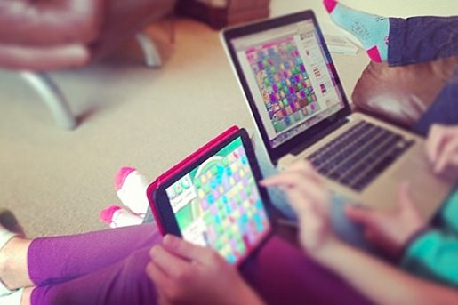
700 millones de usuarios en el mundo del Whatsapp
30 millones de mensajes diarios en el Whatsapp
1.1 fotografías etiquetadas cada 20 minutos en el Facebook
1.9 millones de solicitudes de amistad aceptadas cada 20 minutos en el Facebook
Facabook comparte libremente datos de los usuarios con Instagan y Whatsapp

Slide 22
1 de enero 2015 entra la nueva actualización de las condiciones de la política de datos personales, que indica que se acepta ver los anuncios mejorados según sus aplicaciones y los sitios que la usen es el FACEBOOK es quien decide como manejar los términos de privacidad
La importancia reside en la comercialización de productos y servicios uno de ellos es que pueden dar la ubicación de zona especial, aquellos que usan red atreves de móviles
FACEBOOK puede compartir los datos de los usuarios libremente con las empresas INSTAGAN WHATSAPP que son empresas del mismo grupo de acuerdo a la nueva política que entro en vigor el 1 de enero 2015

Slide 23
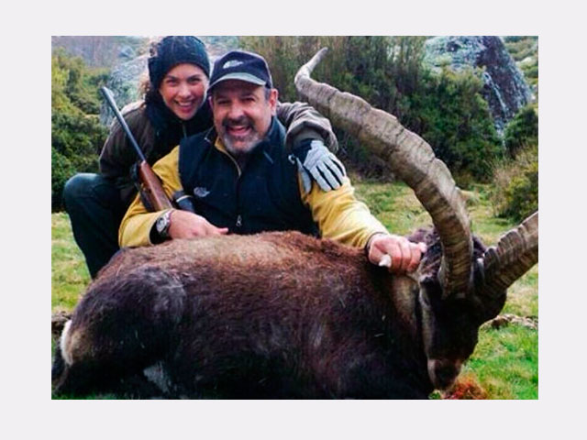
Filtraron imágenes en las redes sociales donde Lucero posa con una pieza de cacería, resultando duramente criticada
Estas imágenes comenzaron a afectarla comercialmente la empresa P&G retiro el anuncio en donde Lucero promocionaba el shampoo Pantene.
La Sociedad Protectora de Animales, pidieron a Televisa y Teletón vetarla en estos programas al igual en el Festival de la Canción Viña del Mar .

Slide 24
La británica Kimberley Swann fue noticia a nivel mundial por haber sido despedida al haber hecho comentarios en su pagina de Facebook de que su trabajo era aburrido .

Slide 25
El uso responsable y seguro de Internet y las redes sociales contempla
La participación anónima o el uso de pseudónimos, como medio de protección, sin que estos sean utilizados para engañar o confundir.

Slide 26
Evitar practicas ilegales como las siguientes:
La discriminación
La promoción del odio racial.
La difamación
La violencia

Slide 27
Para Saber
La policía Cibernética de la Fiscalía General del Estado se dedica a monitorear el comportamiento de internet para identificar las paginas, sitios web y personas que se dedican a realizar algún tipo de conducta ilícita
Fiscalía General del Estado Calle 14 numero 2567 Zona Industrial
policia.cibernetica@jalisco.gob.mx

Slide 28
Av. Vallarta 1312 Col. Americana Tel. 36-30-57-45
www. itei.org.mx

Slide 29
¡GRACIAS POR SU ATENCIÓN!

